Slide 1
HANDIMATICA 2012
Sotto l’Alto Patronato
del Presidente della Repubblica
con il patrocinio della
Presidenza del Consiglio dei Ministri
IX MOSTRA-CONVEGNO NAZIONALE
Disabilità e Tecnologie ICT
22 – 24 novembre 2012
Istituto Aldini Valeriani – Sirani
Via Bassanelli 9 - Bologna
ingresso gratuito
Il nuovo non s’inventa: si scopre
(G. Pascoli)
in collaborazione con
supervisione scientifica

Slide 2
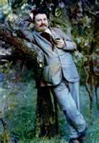
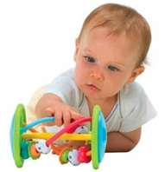
HANDImatica 2012: Il tema conduttore
“Il nuovo non si inventa: si scopre”
da “Il Fanciullino” di Giovanni Pascoli
Il fanciullo che è dentro di noi “guarda tutte le cose con meraviglia”, “scopre in esse le relazioni più ingegnose” e in questo modo crea del nuovo.
Le novità, tecnologiche e non, vanno fatte proprie, adattate a sé e al contesto, reinventate; un processo favorito da condivisione e confronto.
Handimatica 2012:
occasione di incontro fra ricerca scientifica e pratica quotidiana
novità tecnologiche e ricerca + ricerca-azione ed esperienze
Spesso a produrre vera innovazione è chi vive i problemi “abitandoli”.
Sono tante le persone con disabilità, gli operatori, i famigliari di disabili che, ponendosi come “artigiani” delle tecnologie, riescono a “scoprire” e “fabbricarsi” gli strumenti adeguati al bisogno.

Slide 3
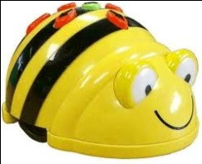
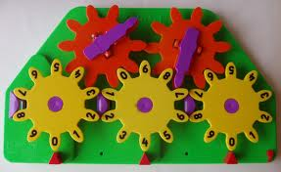
HANDImatica 2012: I temi
Per una scuola inclusiva:
Tante tecnologie, quale didattica?
internet, wireless, LIM, sistemi touch, cloud aprono nuove possibilità per didattica laboratoriale e inclusione: quali scenari?
Ambienti immersivi 3D: apprendimento fra emozione e ragione
Contributi dalla ricerca scientifica e dall’esperienza.
Discalculia
A che punto è la ricerca scientifica? Racconti di esperienze
Dislessia
Condivisione di riflessioni ed esperienze

Slide 4
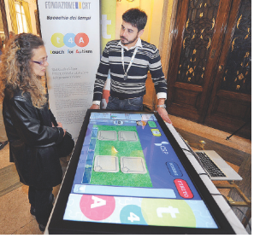
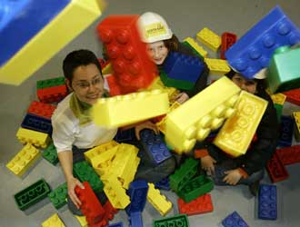
HANDImatica 2012: I temi
Per una scuola inclusiva
ICT per l’autismo
- Tavola rotonda: Alcune significative esperienze in Italia
(cur. scientifico Maurizio Arduino, introduzione del VP Autism Europe)
“Prima Pietra” - il trattamento ESDM (Early Star Denver Model) nella riabilitazione precoce
"touch4Autism“ – comunicazione e apprendimento a scuola e a casa
“Abcd sw” - metodologia A.B.A. (Applied Behaviour Analysis) nel percorso scolastico
- Laboratori:
Robotica e Autismo
Costruzione di strumenti di comunicazione per persone con autismo
Esperienze a cura di USR Emilia Romagna
I CTS (Centri Territoriali di Supporto per le Tecnologie nella Scuola) si raccontano

Slide 5
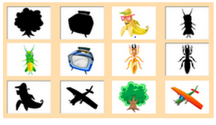
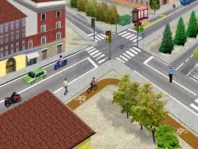
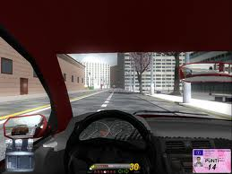
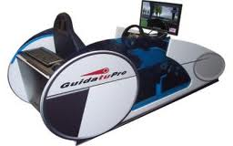
HANDImatica 2012: I temi
Per una scuola inclusiva:
Laboratori
Sw free da usare con la LIM
Risorse gratuite in rete per la didattica
Videogiochi accessibili
Simulatore di guida
COME SE
Esperienze di tirocinio nell’uso della LIM (lavagna interattiva multimediale)

Slide 6
HANDImatica 2012: I temi
Integrazione lavorativa: l’organizzazione e la sua cultura
MI - IBM e Uni La Sapienza: Il progetto Mobile Wireless Accessibility, la survey (metodologia e risultati); 2-3 testimonianze
BO - Marchesini Group
MI - Oreal
BO - Hera
RM - Poste Italiane
RM - Ministero Sviluppo Economico:
BO - Report dal Tavolo Linee Guida ASPHI-aziende:
Varie sedi: Confronto Università (La Sapienza, Politecnico di Milano, UniBO, UniTO) nel luogo privilegiato del "fare cultura“, quanto è diffuso il concetto di accessibility, come aspetto che riguarda tutte le materie? .

Slide 7
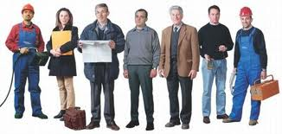
HANDImatica 2012: I temi
Integrazione Lavorativa
da Obbligo a Risorsa
Incontri con aziende, lavoratori, operatori dei servizi
Storie di lavoro (dipendente, imprenditore, consulente): raccontate da persone con varie disabilità
Esperienze di applicazione di ICF (con Italia Lavoro, Unipol, Lavoropiù)
Conoscere gli ausili (con GLIC – rete dei Centri Ausili - e Italia Lavoro): seminario formativo per i operatori dei centri per l’impiego e sociosanitari, su tecnologie, facilitazioni e barriere nell’ambiente di lavoro delle persone con disabilità
I Tavoli a Tema, occasione di operatività condivisa
Il “Tavolo dell’impiegabilità”

Slide 8
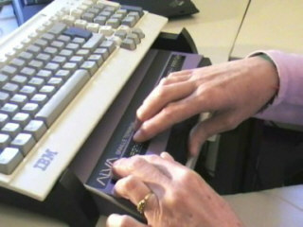
HANDImatica 2012: I temi
Integrazione Lavorativa
Spazio formazione
Human Resource Tools (permanenti)
Buone prassi, anche con video commentati
Utilizzare gli strumenti Mobile
A colloquio con chi già lavora
Competenze certificate (con AICA)
Le certificazioni, elemento favorevole a un’integrazione di qualità
Simulazioni di esami ECDL per i visitatori, in particolare se disabili
Distribuzione materiale e cd e simulazione manuale per persone con disabilità cognitive

Slide 9
HANDImatica 2012: I temi
Integrazione sociale: anziani e ICT
Tecnologie multimediali per raccontare storie e allenare la mente
Alla scoperta di tecnologie per la creazione di storie multimediali e per allenare la mente
Gli operatori raccontano
- Progetto Ascoltalibri - Sperimentazioni con strumenti touch
seminario
laboratorio
stand ASPHI

Slide 10
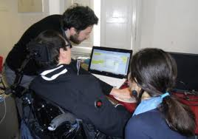
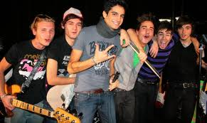
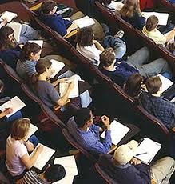
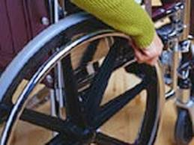
HANDImatica 2012: I temi
Integrazione sociale
Io vado all’università
studenti disabili e dislessici raccontano: metodo di studio e tecnologie web, cloud, multimediali, per l’autonomia nello studio e nella partecipazione sociale
Siamo tutti stranieri
Esperienze con studenti migranti:
Italiano L2 per lo studio e l’integrazione sociale
Learning Objects da condividere

Slide 11
HANDImatica 2012: I temi
Integrazione sociale: accessibilità
Spazio laboratorio permanente
Test pratici di accessibilità su proposta dei visitatori
Esperienze di uno sviluppatore di siti web
HTML5 e l’accessibilità
Il riconoscimento vocale come strumento di accessibilità
Mobile banking accessibile
Seminario con Politecnico Milano
Risultati Osservatorio ICT Accessibile e Disabilità
Altri contributi

Slide 12
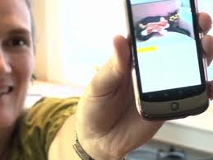
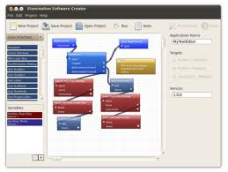
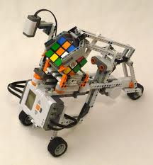
HANDImatica 2012: I temi
Tecnologie utili: un approccio “artigiano”
Chi fa da sé fa per tre
Laboratorio per scoprire le potenzialità offerte da strumenti come Appinventor e Lego Mindstorm, per la creazione di applicazioni per smartphone e tablet in ambiente Android.

Slide 13
HANDImatica 2012: I temi
Uno sguardo oltre frontiera
Presentazione di iniziative europee: RACE, ATLEC
Visite preliminari da altri paesi in vista di progetto Leonardo 2013
Relatori europei
Notes:
In generale sugli eventi
prima bozza in corso di assestamento con responsabili di settore
In corso di valutazione le altre richieste
Meno eventi “tradizionali”, più laboratori interattivi e “spazi dinamici

Slide 14
HANDImatica 2012: area espositiva
Contatti e azioni in corso
Aziende
Istituzioni
Associazioni
Categorie professionali
Centri di ricerca e Università

Slide 15
HANDImatica 2012: I giovani
Attenzione ai giovani
Coinvolgimento come volontari
Coinvolgimento in comunicazione (video blog,interviste, back stage Handimatica, spettacolo accessibile …)
laboratorio videogiochi accessibili (serious games)
Esperienze dei giovani in progetti
Evento promozionale in Apple store

Slide 16
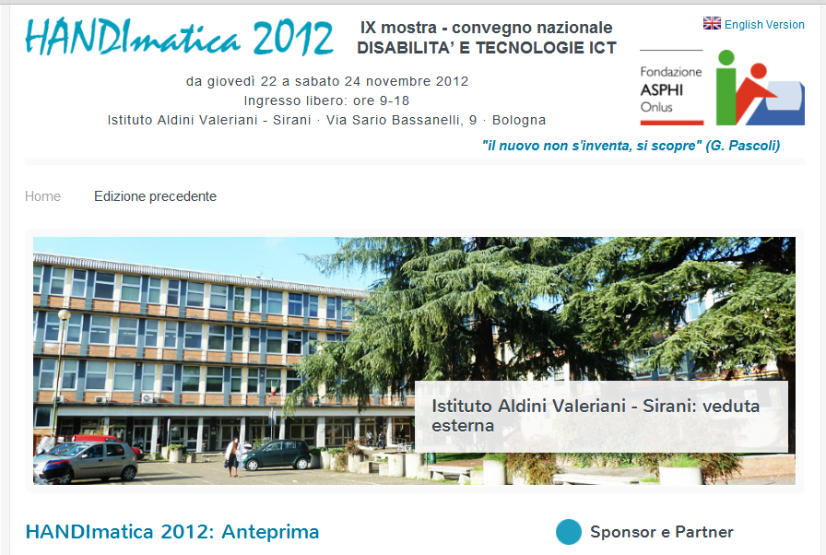
HANDImatica 2012: comunicazione
HANDImatica 2012: I temi
www.handimatica.com

Slide 17
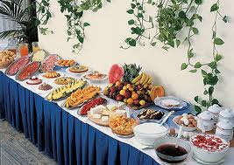
HANDImatica 2012: serate
Occasione di contatto con la città e sensibilizzazione
Dalle 18.30 alle 21 circa
Presentazione + buffet
Cinema accessibile
Presentazione tecnologie
Il discorso del re
Spettacolo da definire

Slide 18
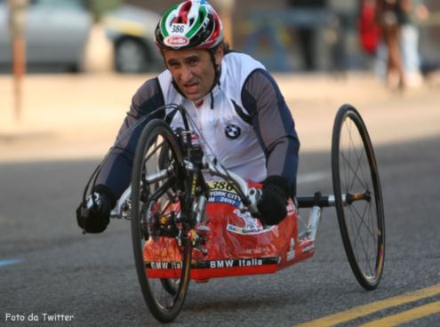
HANDImatica 2012
un amico speciale
Alex Zanardi

Slide 19
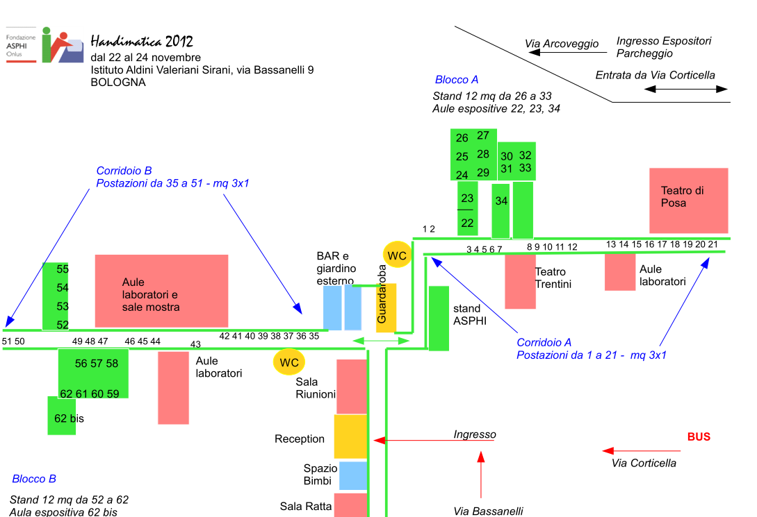
HANDImatica 2012
gli spazi

